Slide 1
«Бабочка для украшения салата»
Сомова В.Н. МБОУ «СОШ №79» г.Владивостока.

Slide 2
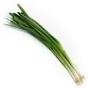
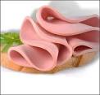
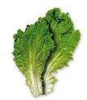
Продукты.
6 ломтиков варёной колбасы.
1 листик салата.
8 ягод брусники или смородины, или кусочки овощей входящих в состав салата.
2 пера зелёного лука.

Slide 3
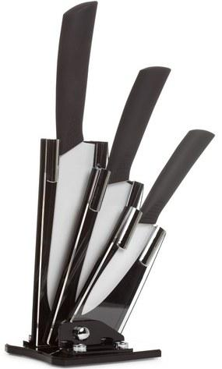
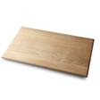
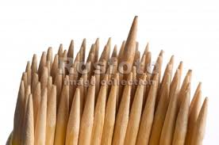
Инструменты и приспособления.
Нож кухонный.
Доска разделочная.
4 зубочистки.

Slide 4
Безопасные приёмы работы с ножом.
Передавай нож ручкой вперёд.
Соблюдай правильные приёмы резания: пальцы левой руки должны быть согнуты и находится на некотором расстоянии от лезвия ножа.
Не отвлекайся во время резания.

Slide 5
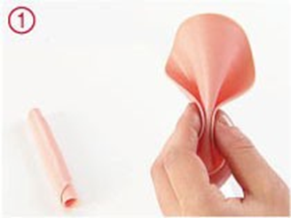
1) Ломтик вареной колбасы сложить в виде веера. В нижней трети сколоть веер зубочисткой. Это крыло бабочки. Их потребуется четыре. Два ломтика колбасы свернуть в две трубочки.

Slide 6
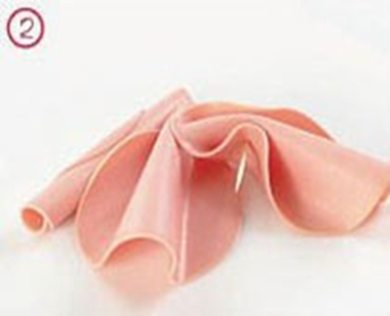
2) Собрать фигуру следующим образом: к трубочке-туловищу с одной стороны прикрепить заготовку нижнего крыла, а затем сверху - заготовку верхнего крыла.

Slide 7
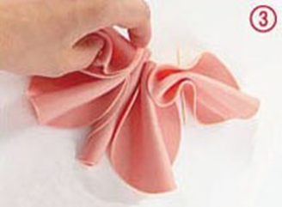
3) В такой же последовательности прикрепить заготовки крыльев с другой стороны.

Slide 8
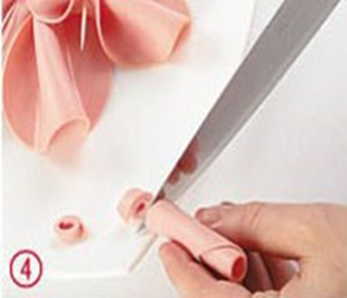
4) Вторую трубочку нарезать в виде колечек. Из них сделать глаза, усики и элементы украшения крыльев.

Slide 9
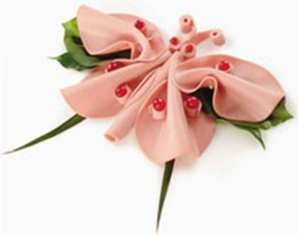
5) Уложить на листья салата и перья лука, украсить ягодами или кусочками овощей.

Slide 10
Спасибо за внимание,
приятного аппетита!

